Slide 1

Lioncode
Your IT People
Lioncode.gr
Managing Partner
Χρήστος A. Παπαδάκης

Slide 2




Αντικείμενα της Lioncode
01
Websites & Eshops
02
Mobile Applications
03
Digital Marketing
04
Erp/Crm

Slide 3
Γιατί Lioncode;
1
Προσαρμοσμένες λύσεις
2
Open Source λογική
3
Ολοκληρωμένες υλοποιήσεις
4
Ιn house Development
5
Υποστήριξη – Your IT People

Slide 4
Development
Μagento Wordpress
Custom Κώδικας
Bridges
Applications

Slide 5
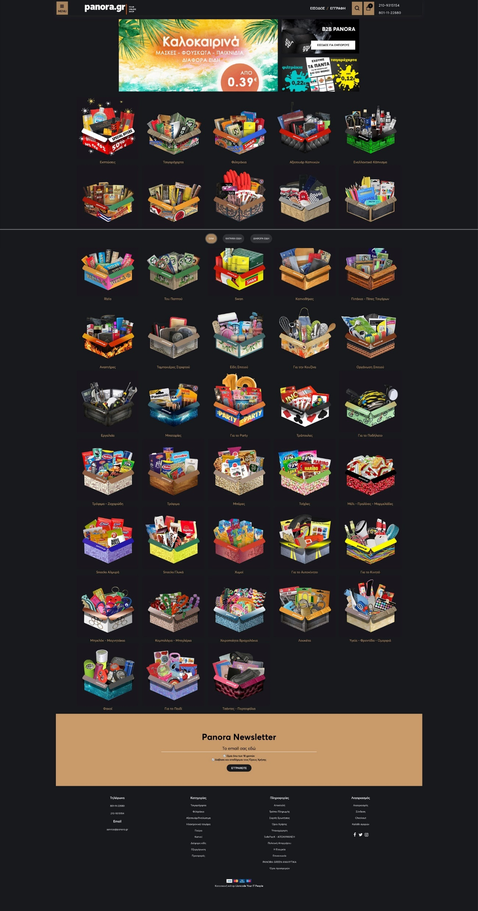
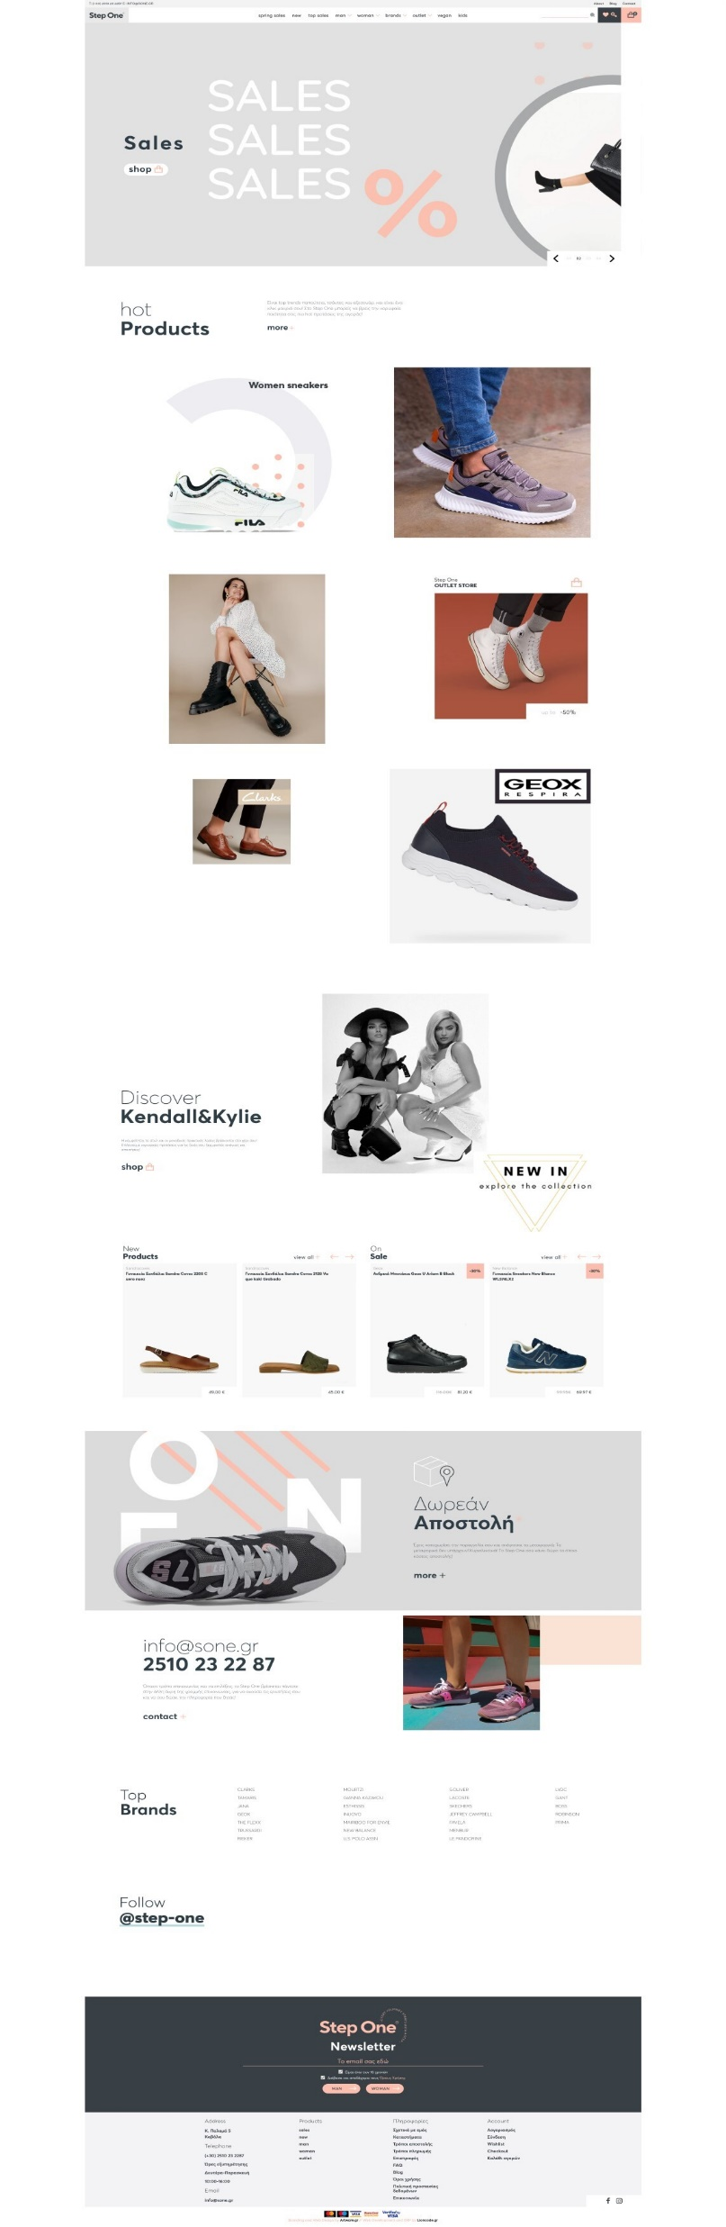
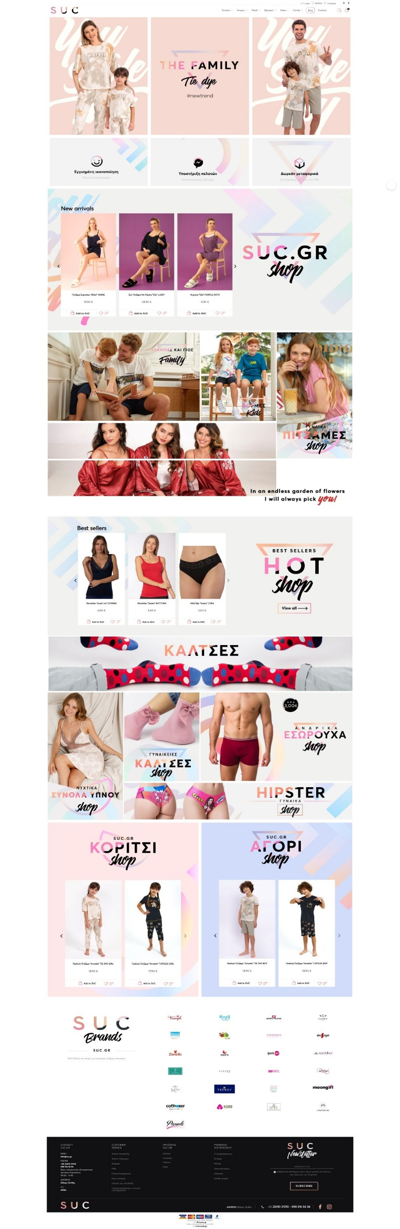

Slide 6
ERP
CRM
Λογιστική / MyDATA
Reporting
WMS
Project Management
Τηλεφωνικό Κέντρο
Production
POS
Custom Modules

Slide 7
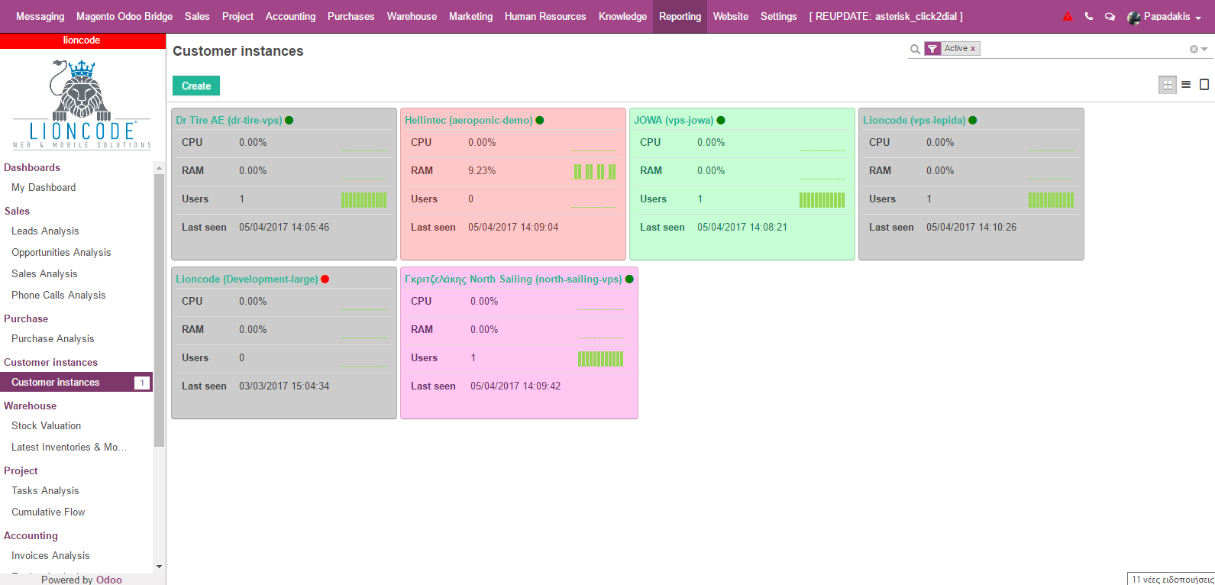
Odoo Material Design
Ταχύτητα
Καινοτομία
Ευκολία χρήσης
Μοναδικό Design

Slide 8
Digital Marketing
SEO
Social
Υψηλή κατάταξη στις μηχανές αναζήτηση
Google
Others

Slide 9
Internal SEO
Affiliate Marketing
Strategy
Backlinks
PPC

Slide 10
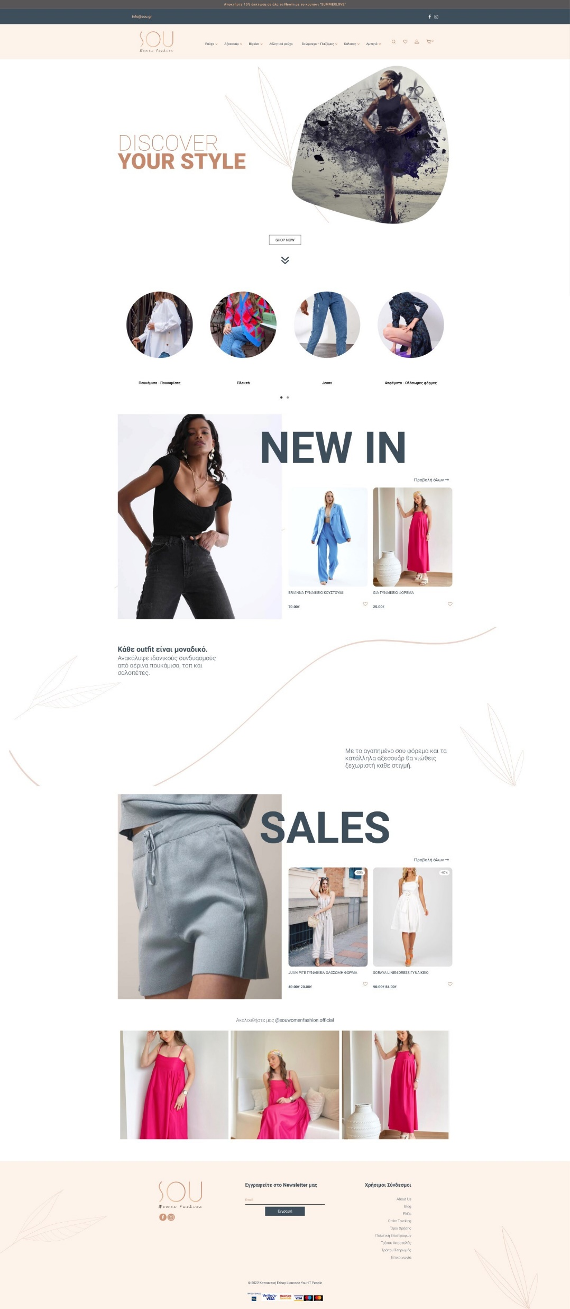
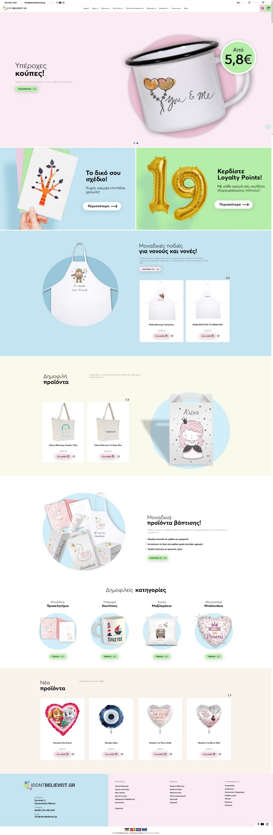
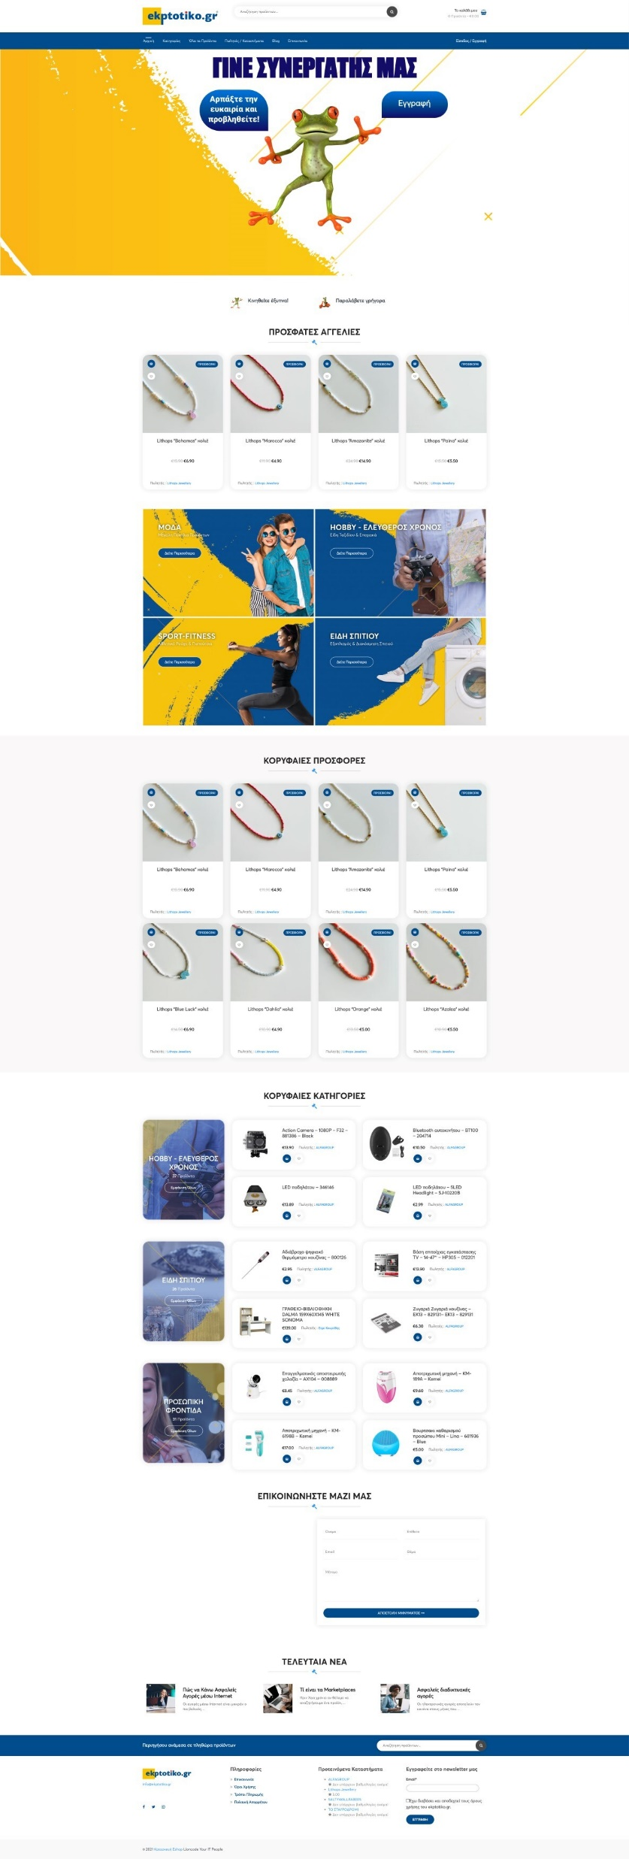

Slide 11
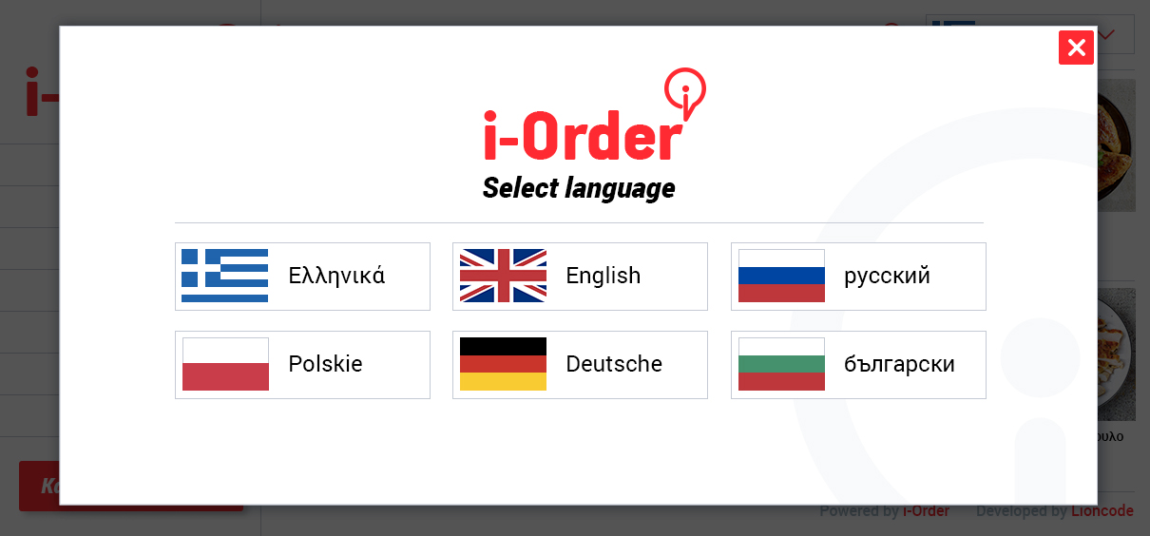
Startups
i-order

Slide 12
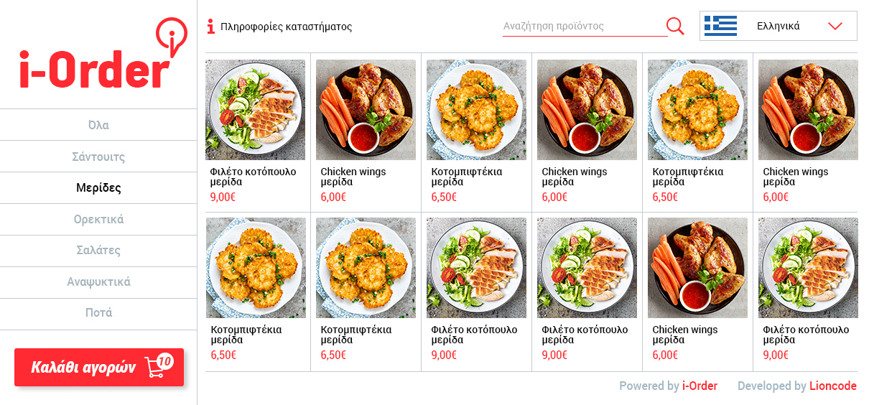

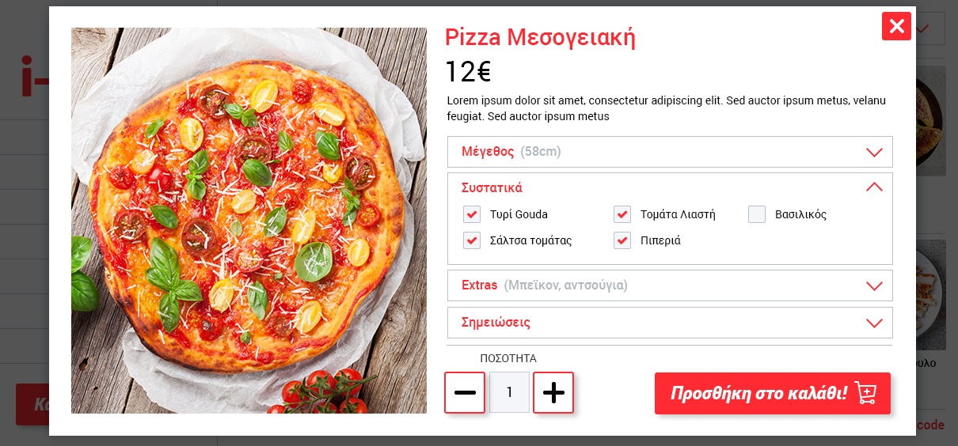
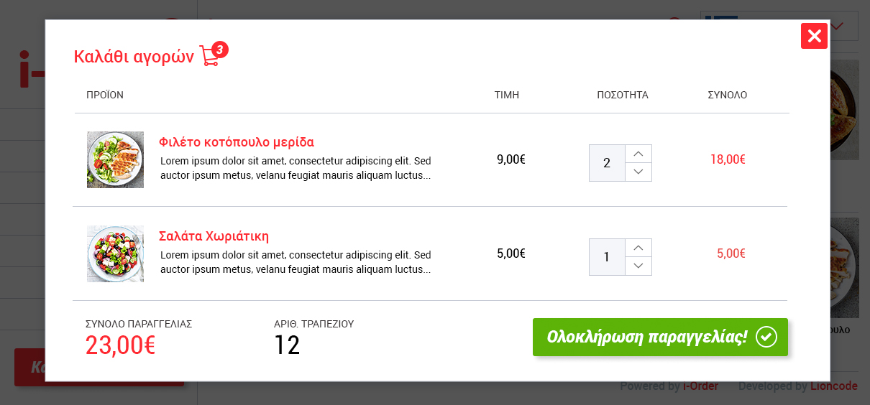
i-order

Slide 13

Appo

Slide 14
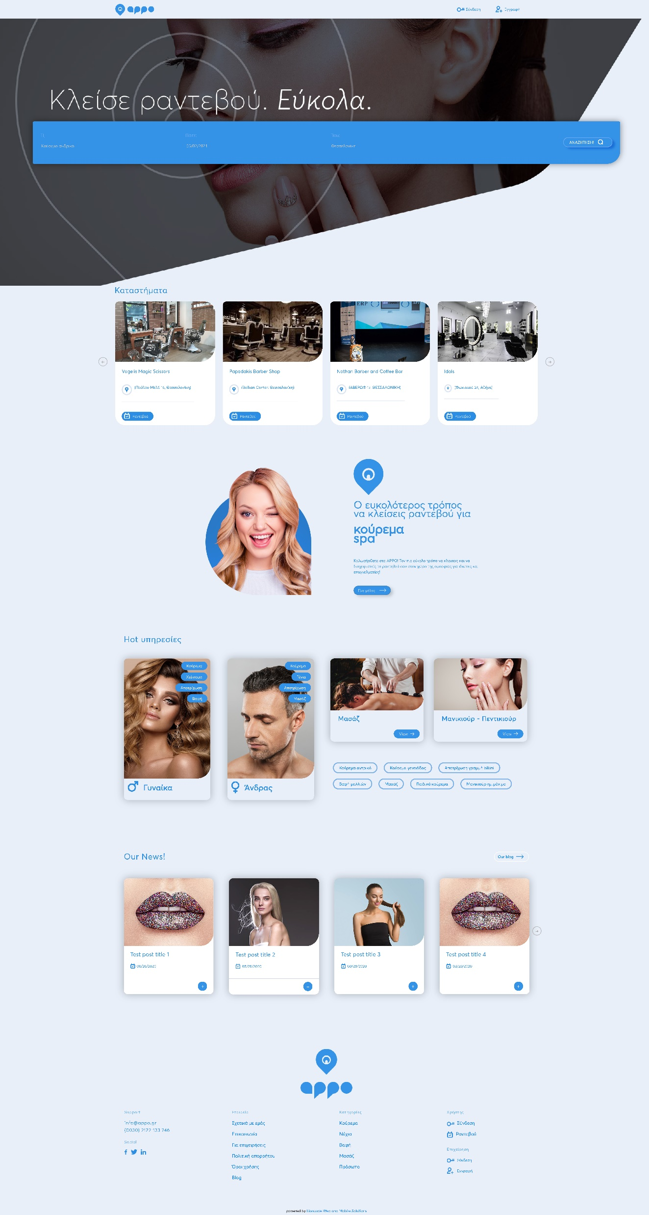
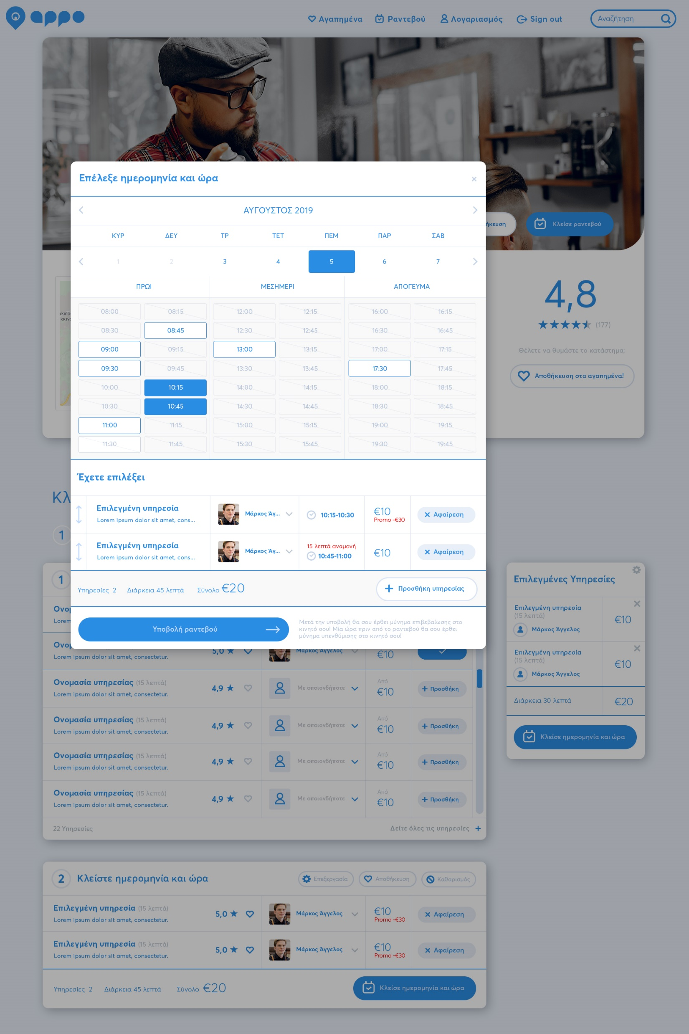

Slide 15

Παραγωγοί – Συσκευαστήρια – Βιοτεχνίες - Aγρότες
Agrolinked
Agrolinked
Επιστημονικές έρευνες
Γεωπόνοι
Μarketplace

Slide 16










Our Customers

Slide 17
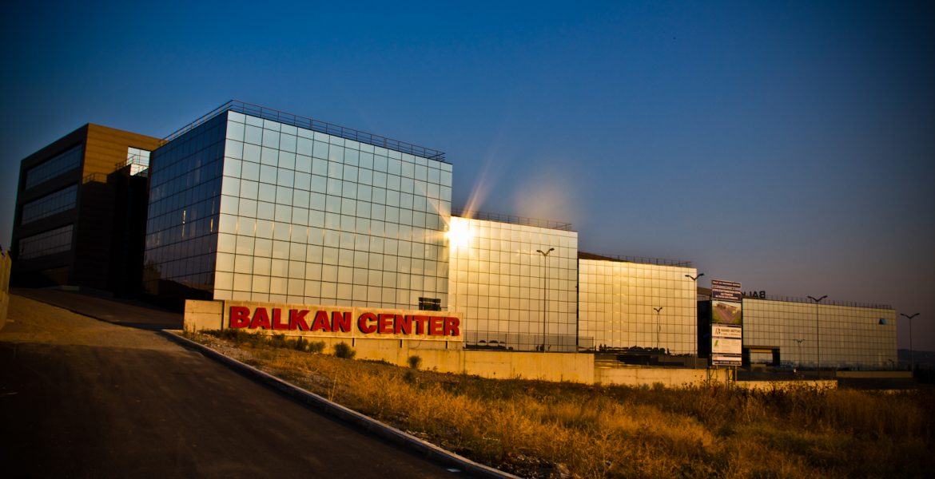
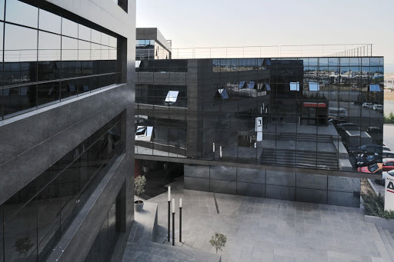
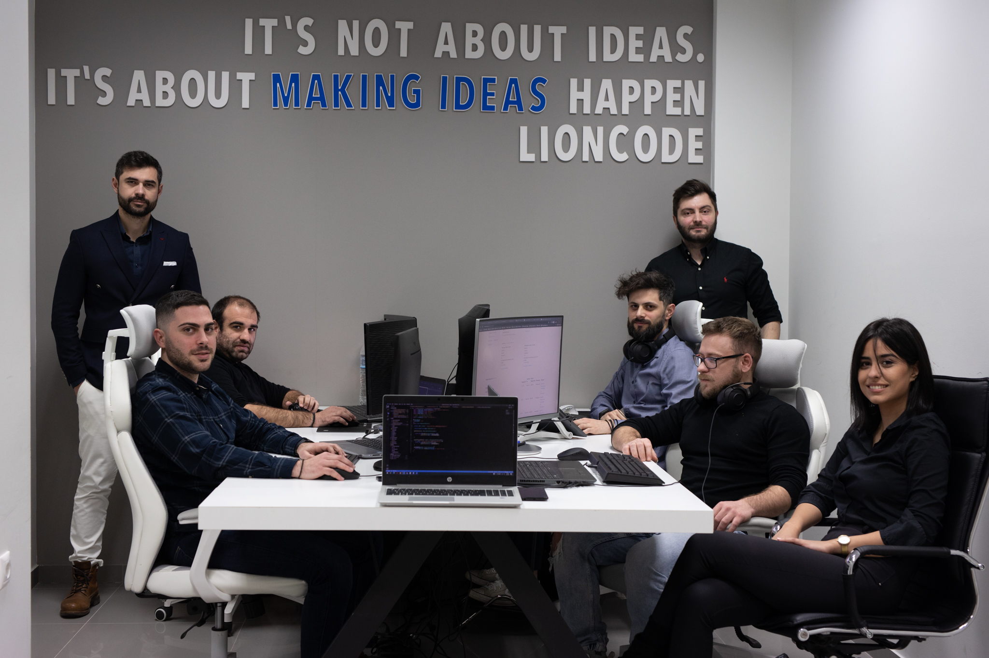
Our Offices!

Slide 18
THANK YOU
Lioncode.gr

